Slide 1

Binary Code Optimization
Shoval Faibish | Or Barnea

Slide 2
Agenda
Profiling
Inlining
Code reorder
Debbuging
Performance
Potential growth
Conclusions

Slide 3
Our Goal
Develop an optimization tool that enhances the performance of given binary code, by employing function inlining and code reordering techniques.
These would aim to achieve faster execution times, and better cache and TLB utilization.
Notes:
- בראש ובראשונה המטרה שלנו הייתה להצליח את המשימה, להצליחinline ואחריו code reoder בלי לפגוע בנכונות התוכנית
- מטרה שניה לשפר את ביצועי התוכנית

Slide 4
Challenges
Profiling:
Determining the best candidates for inlining and reordering.
Maintaining Code Semantics:
Ensuring that optimizations do not alter the intended functionality of the original code.

Slide 5
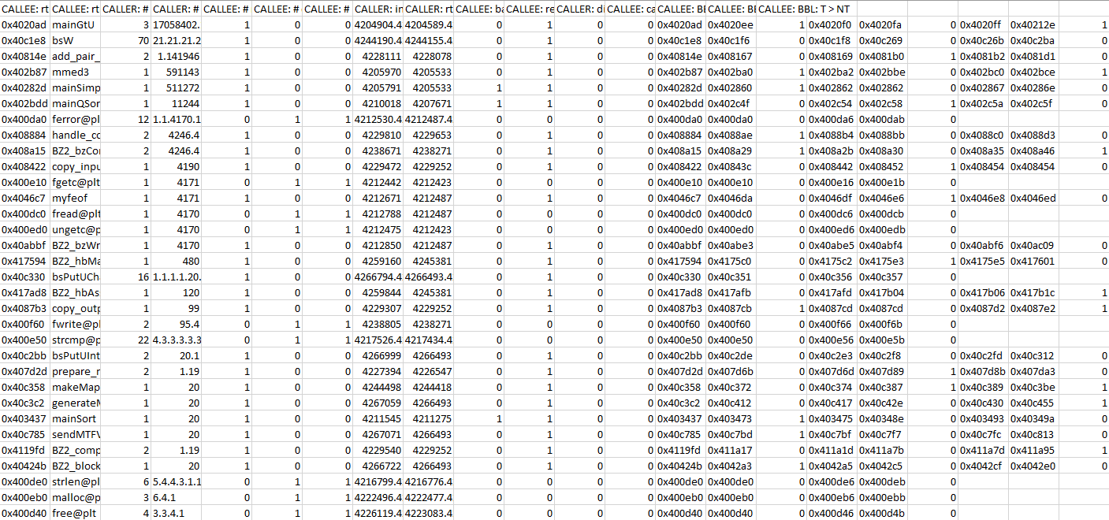
Profiling Candidates

Slide 6
Candidate Routines Criteria
CALLEE: rtn address != CALLER: rtn address (to avoid recursion)
CALLEE: rtn name
CALLER: # callers to rtn == 1
CALLER: # callers' calls >= KnobCall
CALLEE: # return ins == 1
CALLEE: # direct jumps out == false
CALLEE: # indirect branches == false
CALLER: ins address
CALLEE: bad rsp/rbp offset == false
CALLEE: ret is last inst == true
CALLER: direct jump to callee == false
CALLEE: call to middle of rtn == false
CALLEE: BBL: head address
CALLEE: BBL: tail address
CALLEE: BBL: T > NT

Slide 7
Function Inlining
Optimization technique in which function calls are replaced by the body of the function.
This eliminates overhead of: setting up the stack, passing arguments and returning from the call.

Slide 8
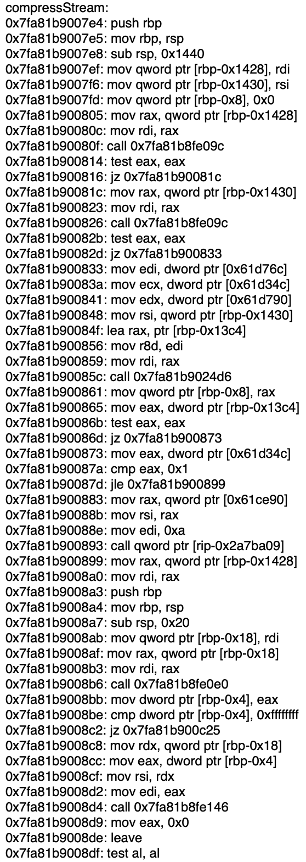
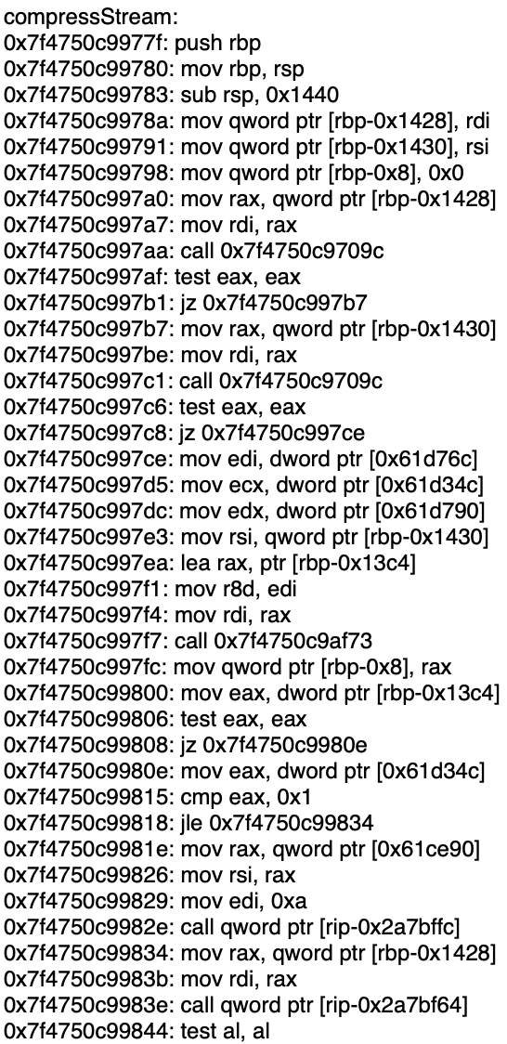
inline

Slide 9
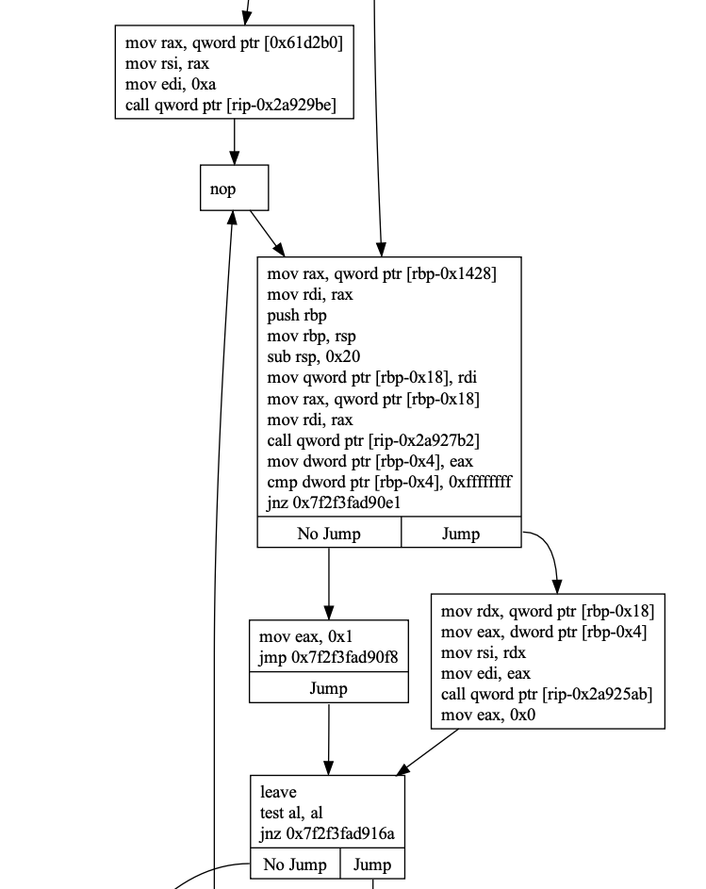
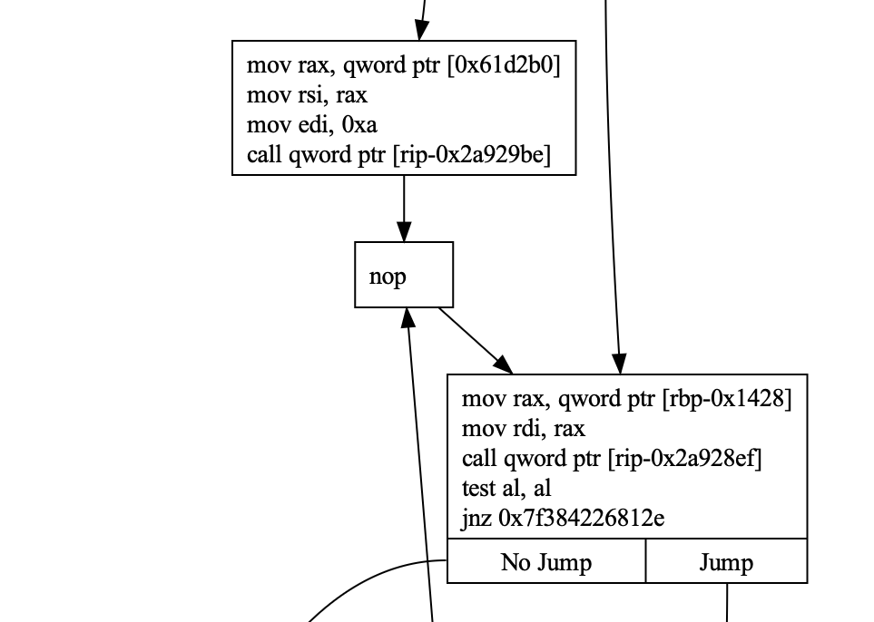

Slide 10
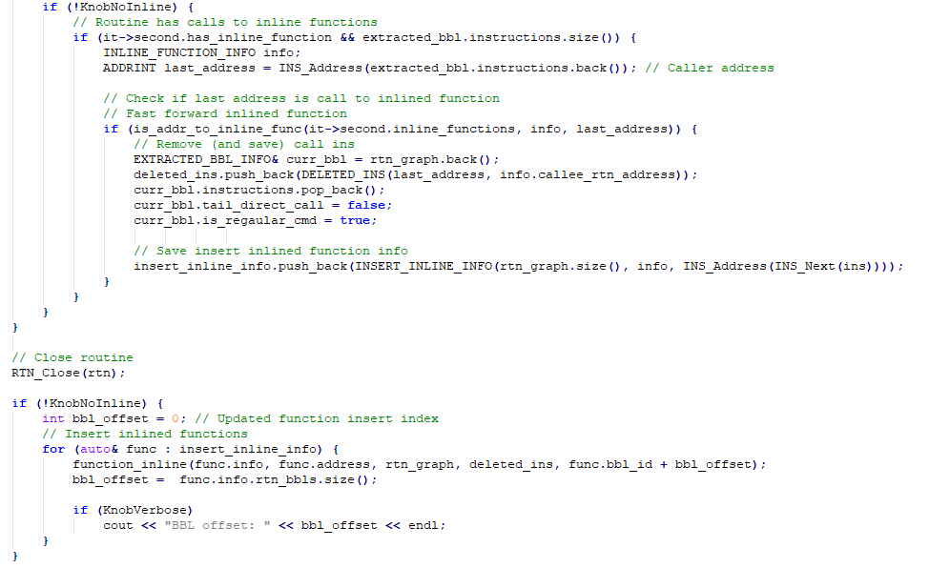

Slide 11
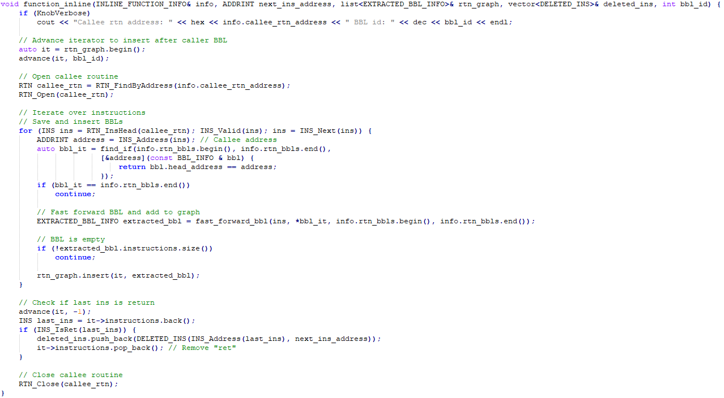

Slide 12
Code Reordering
Optimization technique in which basic blocks are rearranged, to be executed in the most efficient order without altering the program’s output.
Notes:
- ניסינו להסתכל תחילה על גרפים וסידור של bbl ים לקחת דוגמא פשוטה ולהתקדם איתה
- ראינו של הדוגמא הפשוטה האלגוריתם עובד
- התקדמנו ברמה והגענו לגרפים הבאים

Slide 13
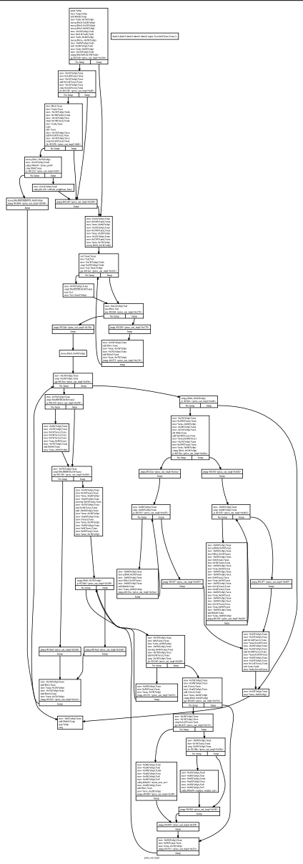
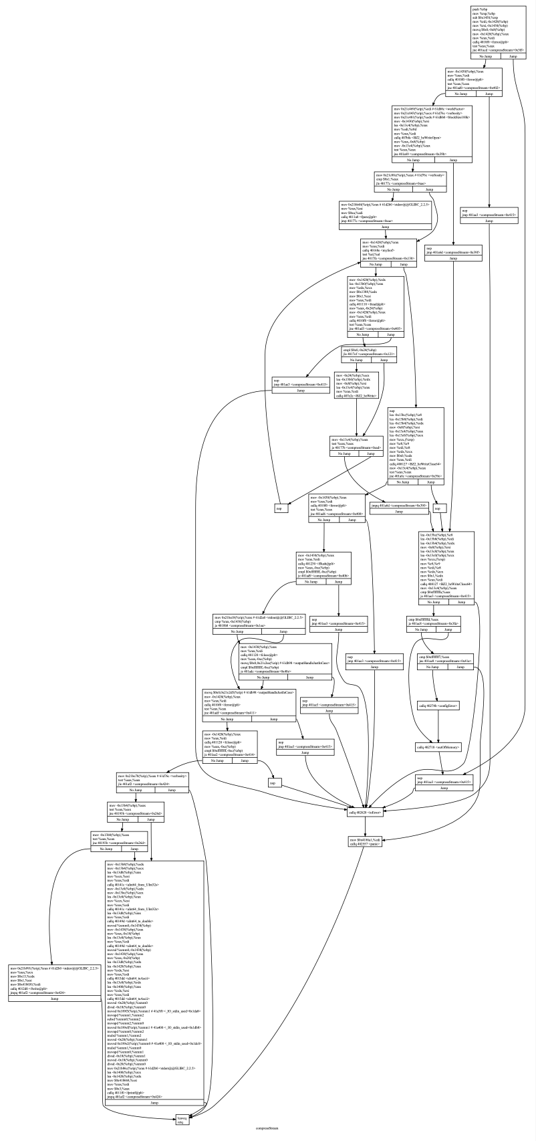
Notes:
שתי פונקציות לדוגמא
איך מתמודדים עם זה??

Slide 14
Generalization
Notes:
הכללה

Slide 15
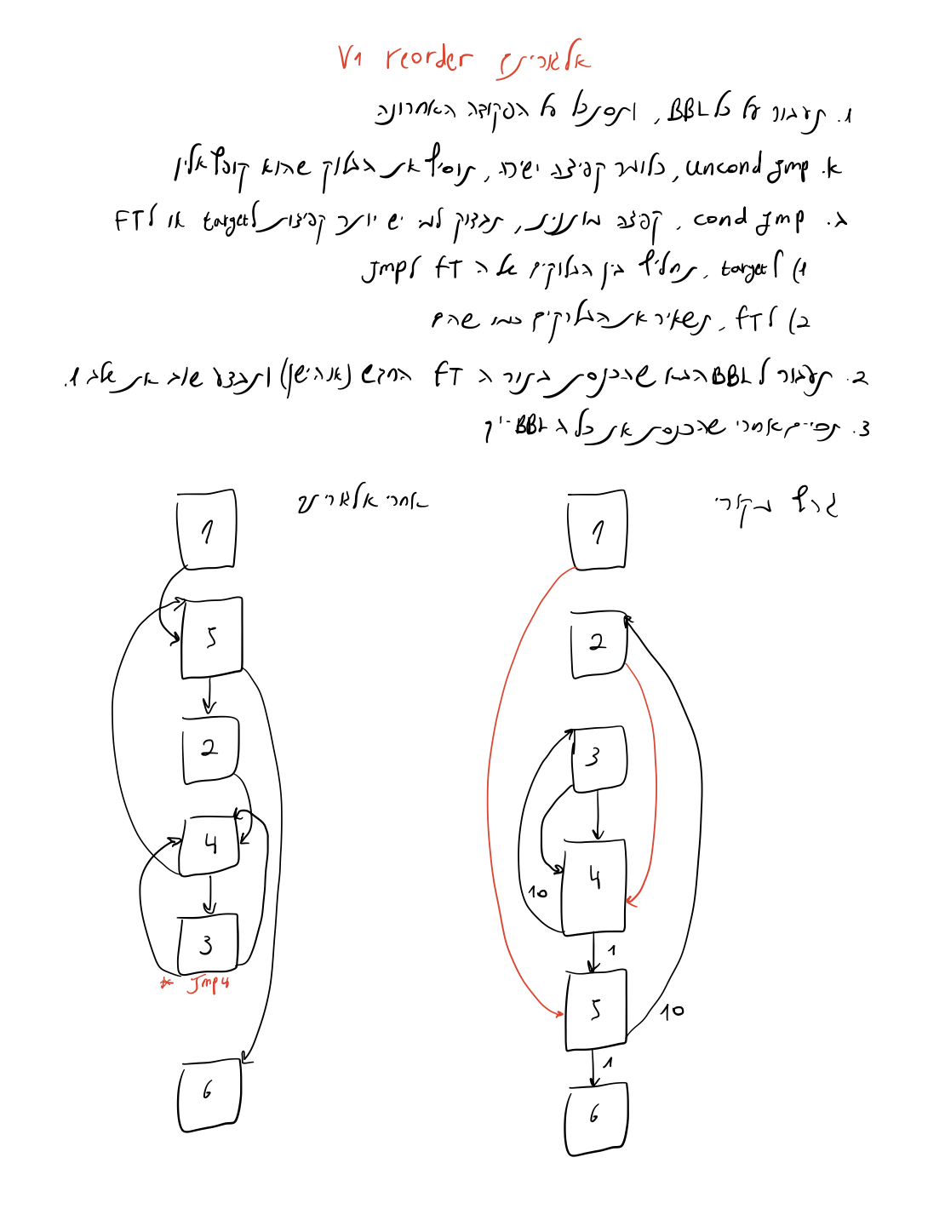
The Algorithm
Notes:
- האלגוריתם תחילה כתבנו ידנית ניסינו לבנות צעדים שיתאימו למרבית הרוטינות, ובמידת הצורך לטפל במקרי קצה
- כפי שאתה האלגוריתם הוא v1 כלומר גרסא שניה שניסינו, הראשונה v0
- זה בסיס האלגוריתם שלנו, עד כדי שינויים ותוספות שעשינו תוך כדי תנועה
- את הבלוק הראשון והאחרון תשאר במקום
- אנחנו יודעים שזה רחוק להיות מהאלגוריתם האידאלי אבל המטרה העיקרית שלנו הייתה קודם כל להצליח את המשימה

Slide 16
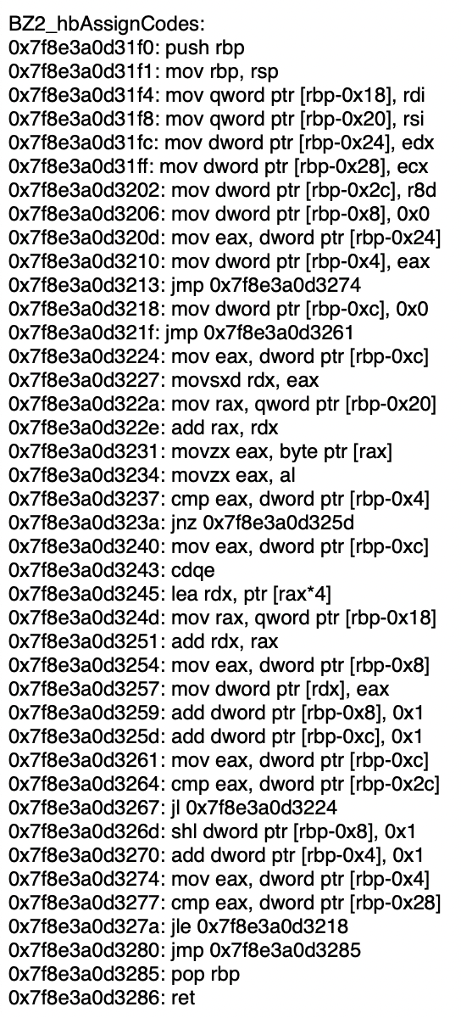
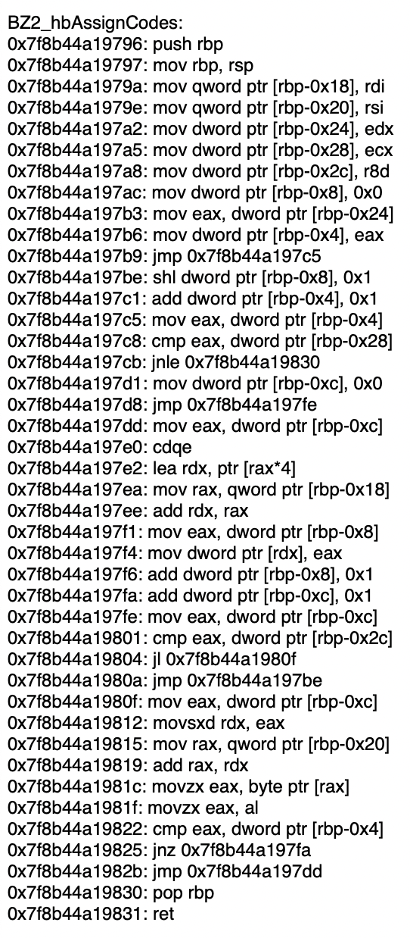
reorder
Notes:
- הבלוק באותו צבע קופצים אחד לשני

Slide 17
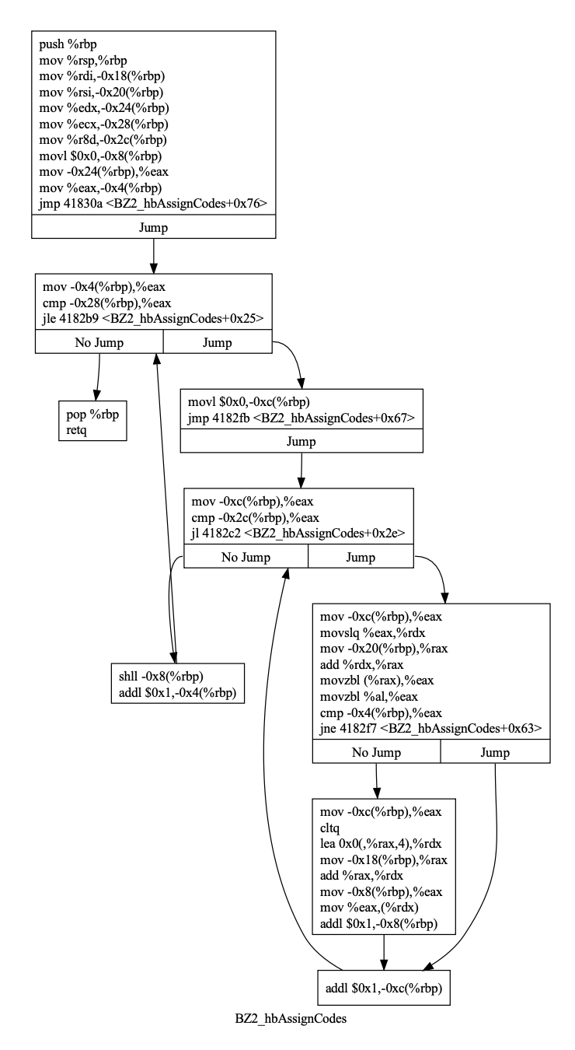
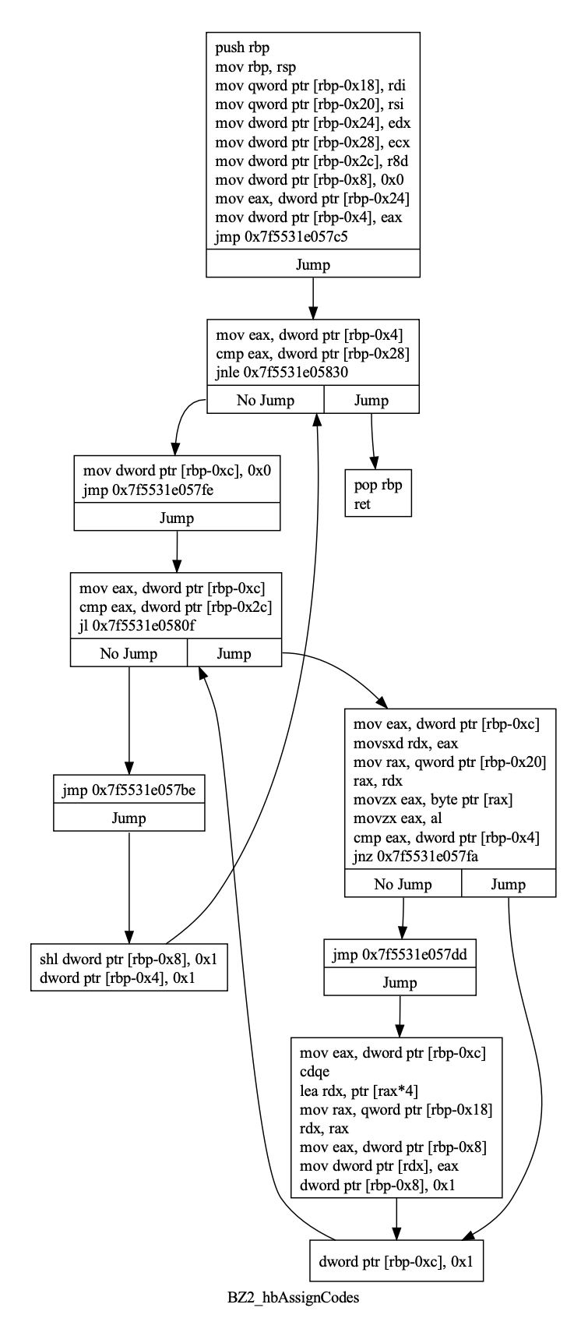

Slide 18
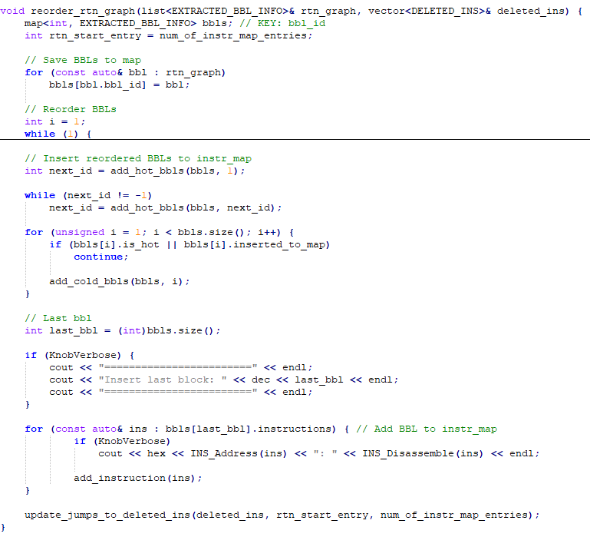
Notes:
- זה הקוד בגדול של הראורדר לאחר שמתבצע הinline
- אנחנו מקבלים גרף בסדר המקורי
- עושים לולאה שבה אנחנו עוברים על כל הbbl ים החמים בהתאם לאלגוריתם שתיארתי בשקפים
הקודמים, כאשר התנאי עצירה הוא שהגענו לbbl האחרון או שחזרנו לbbl שסימנו אותו כחם
- כל השאר יהיו bbl ים קרים ונכנסים אותם בסוף לפי הסדר הכרונולוגי שלהם

Slide 19
Function Inlining with Code Reordering
Fast forward caller BBLs and add to graph
Fast forward inline function BBLs and add to graph in appropriate index
Update BBL, Fall Through and Jump ids
Perform code reordering and add to instr_map
Notes:
- מכניסים את הcaller
- אם מגיעים לפקודת inline מכניסים אותו
- מעדכנים את כל ft וjmp בהתאם
- מבצעים code reorder ומכניסים את הפקודות לintst_map

Slide 20
Debbuging

Slide 21
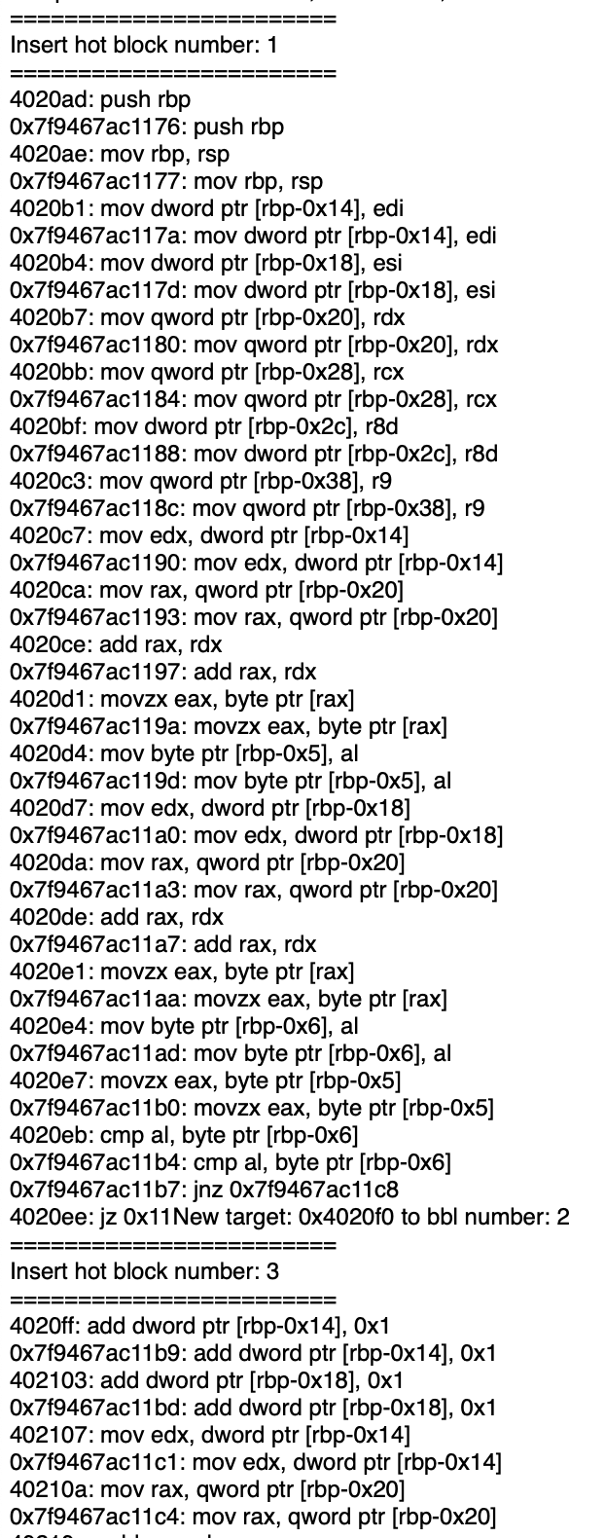
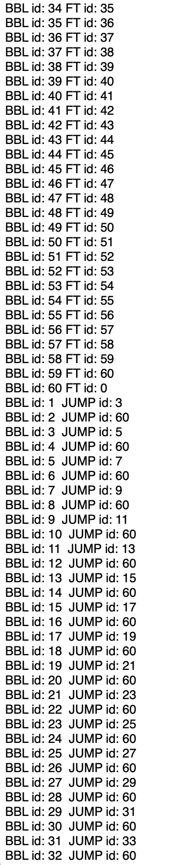
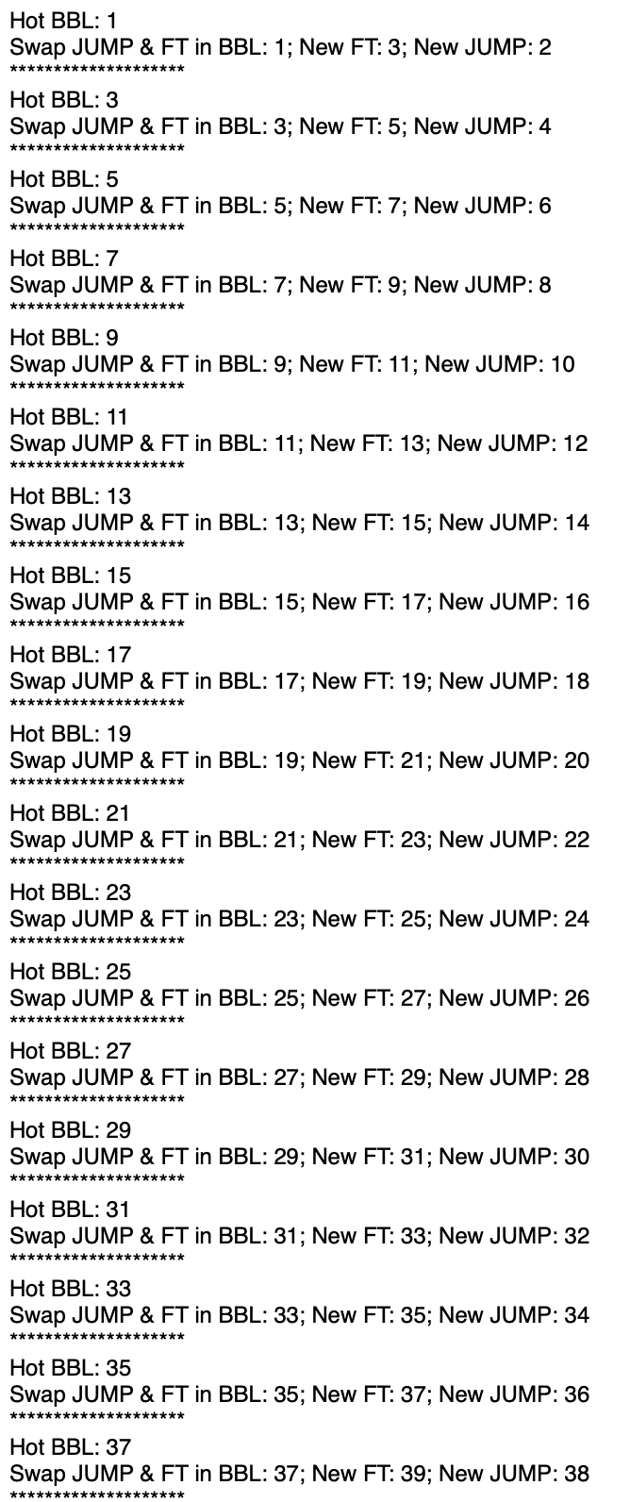
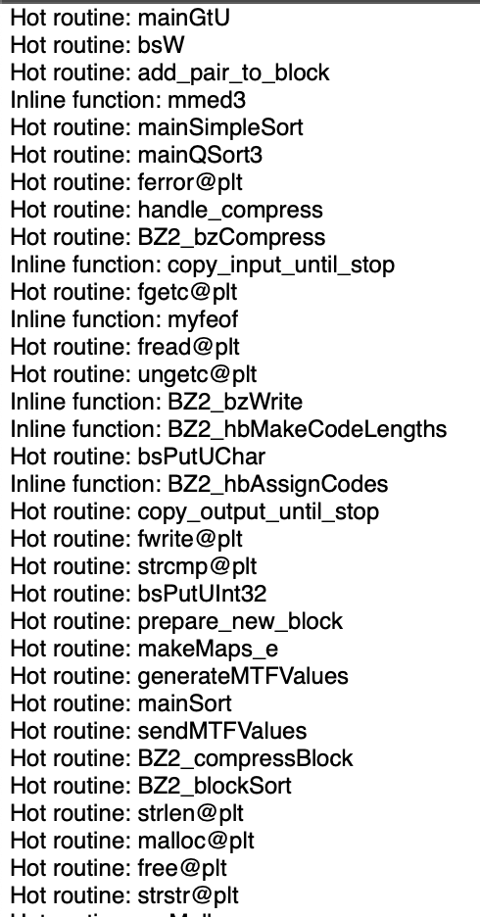
Verbose prints

Slide 22
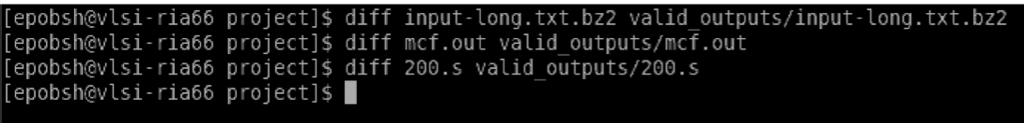
Diff

Slide 23
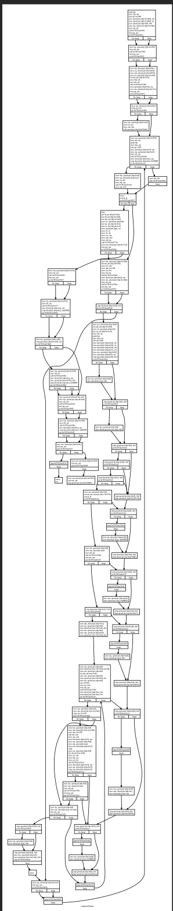
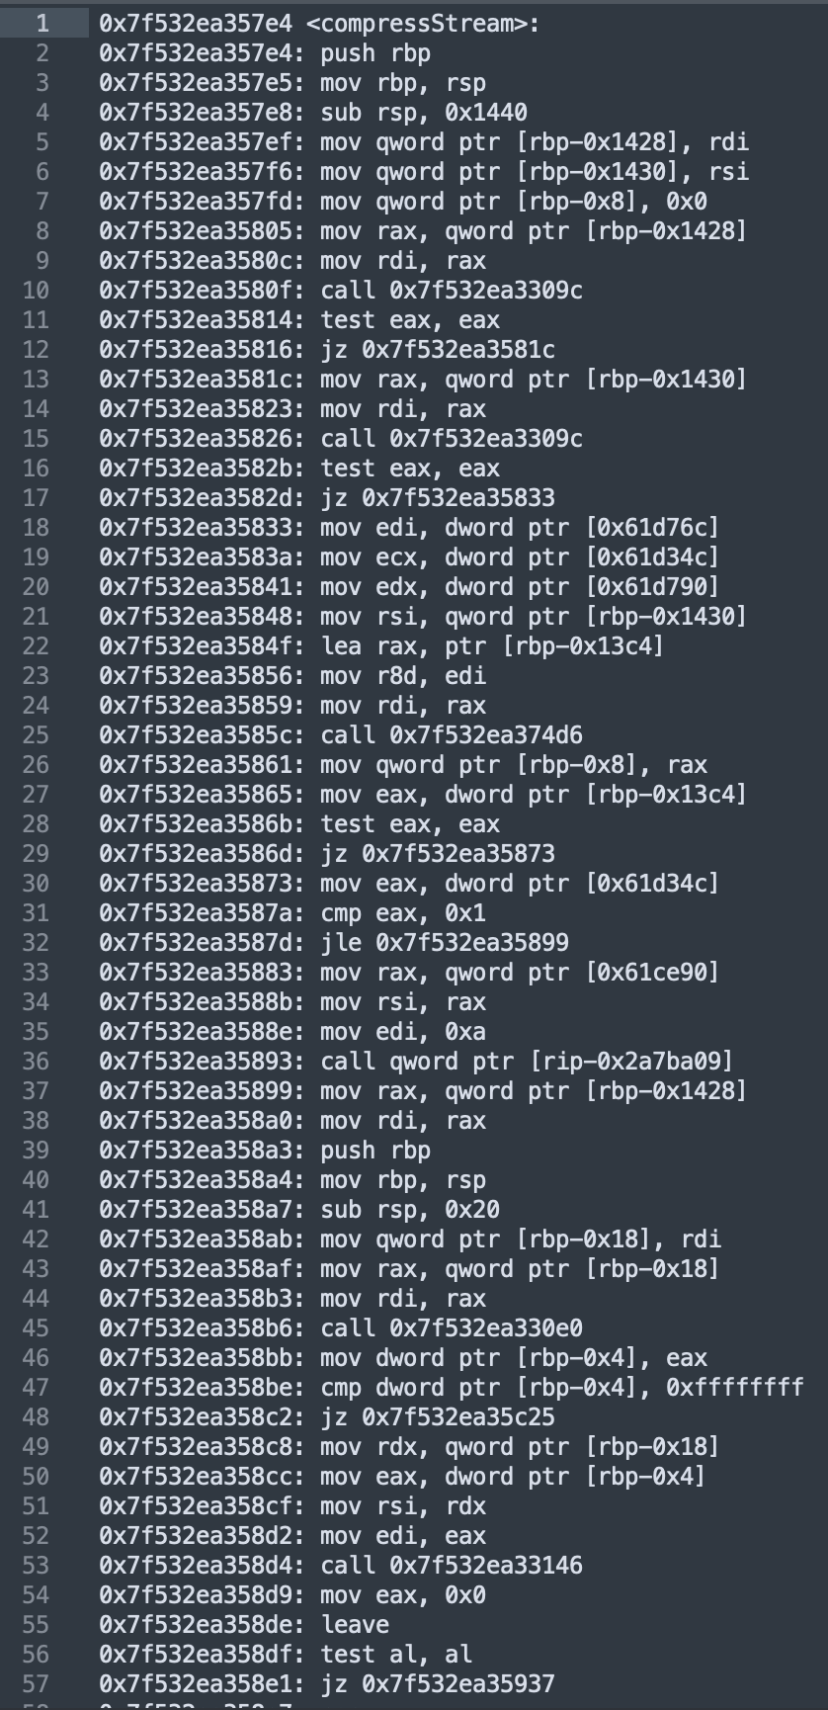
asm2cfg

Slide 24
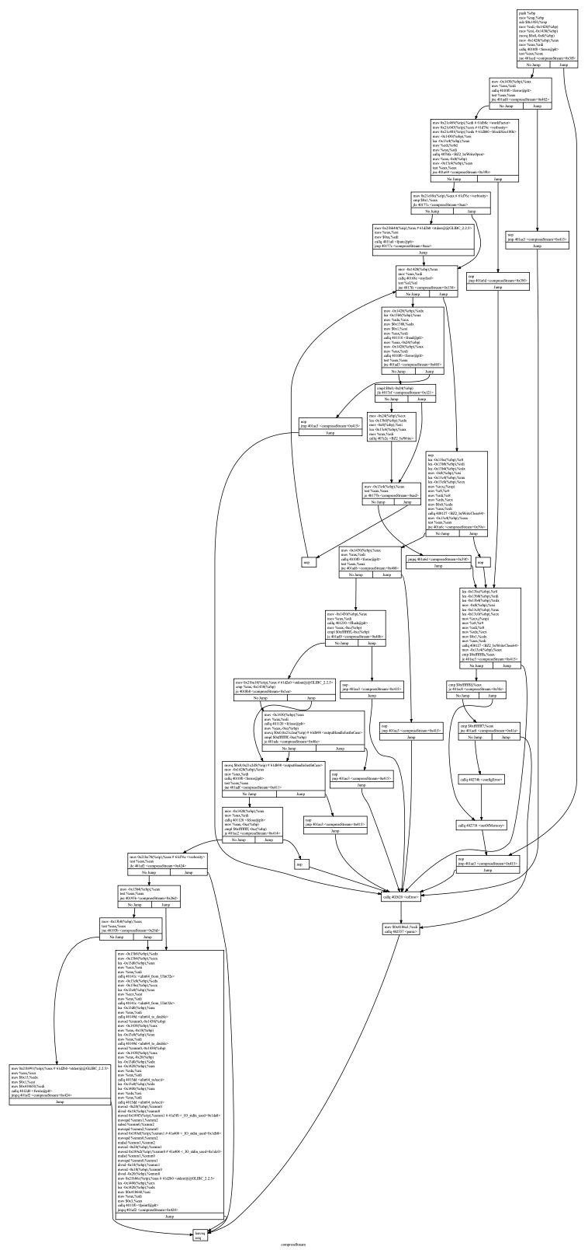
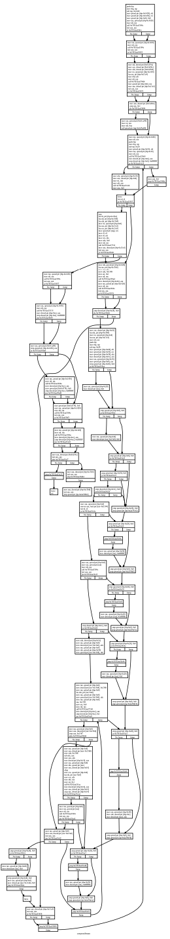

Slide 25
Performance

Slide 26
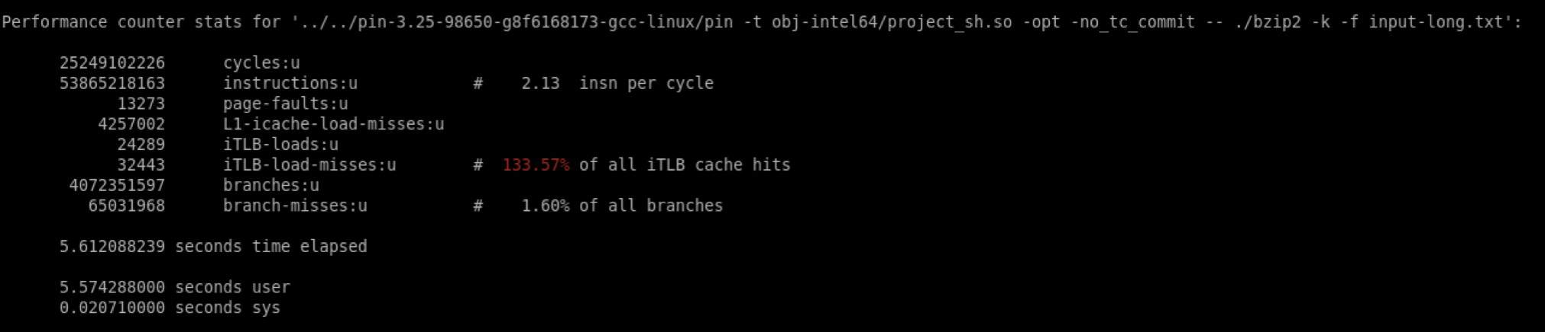
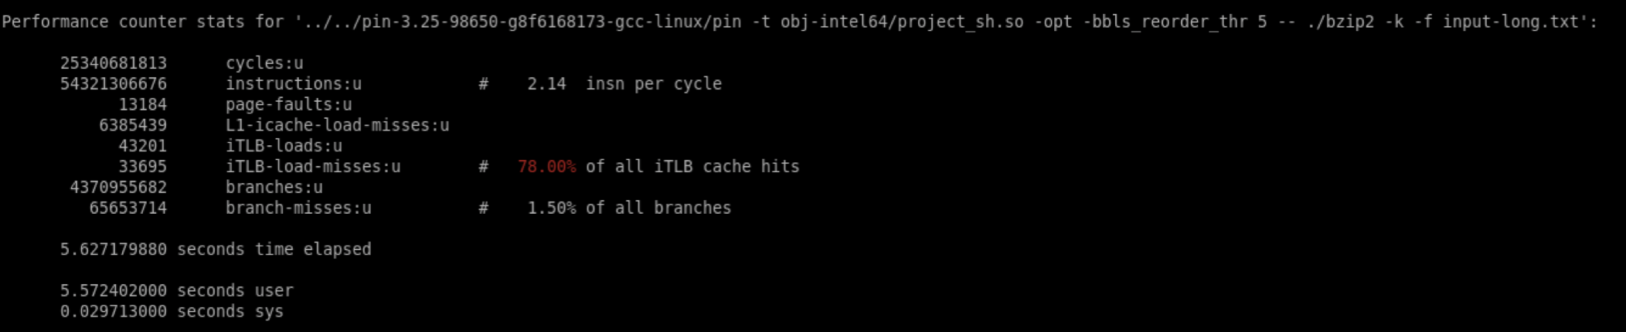
bzip2: Performance Metrics
Original
Optimized
Notes:
בזיפ 2 לא הצלחנו לשפר

Slide 27
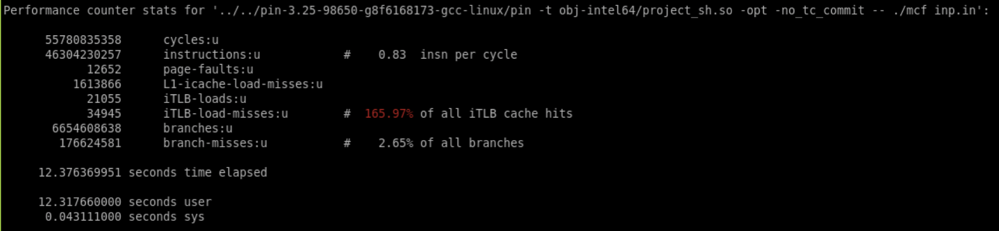
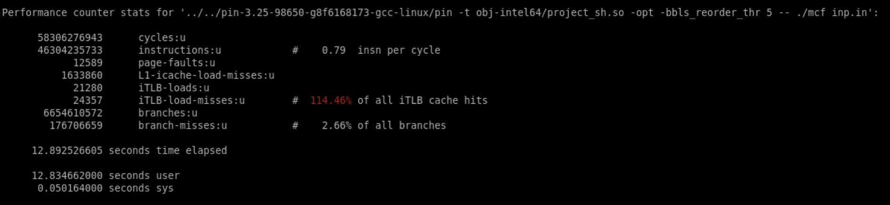
mcf: Performance Metrics
Original
Reduction of 31%
Optimized

Slide 28
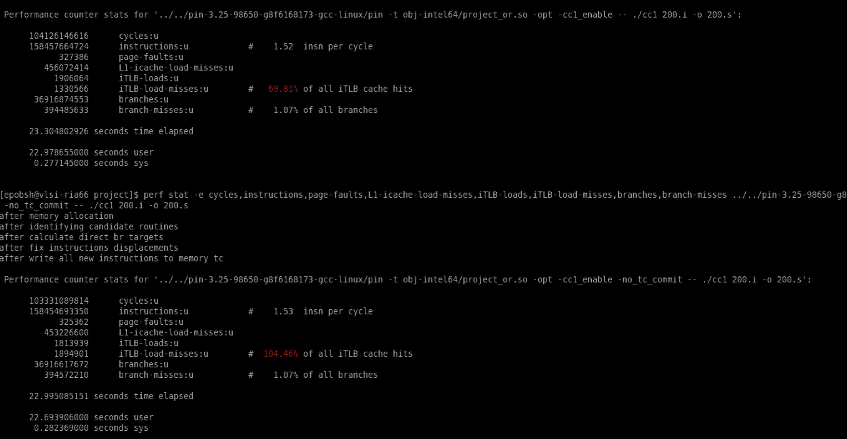
cc1: Performance Metrics
Original
Reduction of 30%
Reduction of 1%
Optimized

Slide 29
Potential Improvements
Improve code reorder algorithm – sorting from hottest to coolest bbls
Inline function for most dominant caller

Slide 30
Key Takeaways
Understanding the API pintool and effective project planning are crucial
In-depth analysis of binary code behavior is essential before optimization to ensure efficacy.
Optimization has trade-offs, such as increased performance at the risk of code bloat, requiring a balanced approach tailored to the specific application.
Binary optimization requires continuous testing and refinement to achieve the best results for different scenarios.
Challenges faced, like maintaining code semantics, offered valuable insights and led to innovative solutions.
Notes:
- שימוש בapi של pintool והבנה מעמיקה של הפקודות, בהתחלה עבדנו עם chat gpt והפסקנו כי הוא לא הפסיק לחרטט בלהמציא פקודות חדשות של pin או להשתמש בפקודות של נתמכות
- הבנה של הבינארי, ההתנהגות של הקוד, איך להתמודד עם פקודות קפואות, סוגי הקפיצות למינהם החלוקה לbbl ים, התמודדות עם nested bbls כלומר bbl ים עם אותו tail adress
- משחק עם הפרמטרים על התוצאות, למשל מאיזה כמות bbl ים עדיף לעשות תרגום וראורדר
-

Slide 31
References
Pin API Reference
Improved Basic Block Reordering
asm2cfg

Slide 32
Q&A

